Slide 1
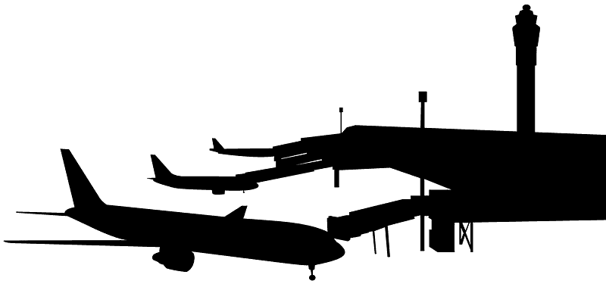
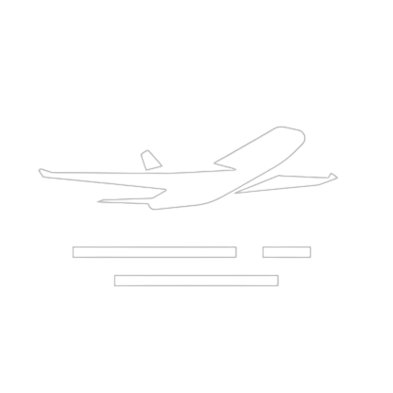
MYSHA
組合せ最適化による
航空誘導路渋滞の改善
Notes:
（スライドを進める）これから、組み合わせ最適化による空港誘導路渋滞の改善についての中間発表を始めます

Slide 2
背景と概要
前回までと前回からの進行度
目次
今後取り組むこと
今後のスケジュール
Notes:
今回の中間報告では、このような順序で進めていきたいと思います。よろしくお願いします。

Slide 3

背景と概要
空港の誘導路で飛行機が渋滞している
滑走路までの
ルートが最適でない
離着陸に遅れが発生
空いた滑走路に
すぐ入らない
原因
余計なエネルギー消費
原因
CO₂の排出量
増
1
Notes:
では初めに背景と概要についてです。
航空需要が増加する世の中において、どの空港においても陸空路での航空機同士の渋滞は大きな問題であるといえ、今回扱う福岡空港でも同じようなことが起きています。現在の日本では、コロナ禍で航空需要は減少しましたが、2023年までに回復し、増加し続けると予測されているため、空港の容量に加え、効率を改善することが求められています。
また、渋滞が起こることによって離着陸に遅延が発生したり、エプロン（駐機場）に入れないといったことが考えられます。無駄なエネルギー消費が増えCO₂排出の増加にもつながってしまいます。
主には、滑走路までの待ち時間をなくすことを目標としていますが、エネルギー問題の改善にも取り組もうと考えています。

Slide 4



背景と概要
これらの問題を
解決するために…
Program
問題解決
のために...
待ち行列
Dijkstra
２
Notes:
これらの問題を解決するために、誘導路の最短ルートを求めること、間隔を保ちながら空いた滑走路に向かうプログラムを構築することで、誘導路の渋滞改善になるのではと考えました。
また、実際の遅延時間と比較し、何分ほど遅延が減ったかの算出にも取り組もうと考えました。
ここで用いるのがダイクストラ法、待ち行列理論です。

Slide 5
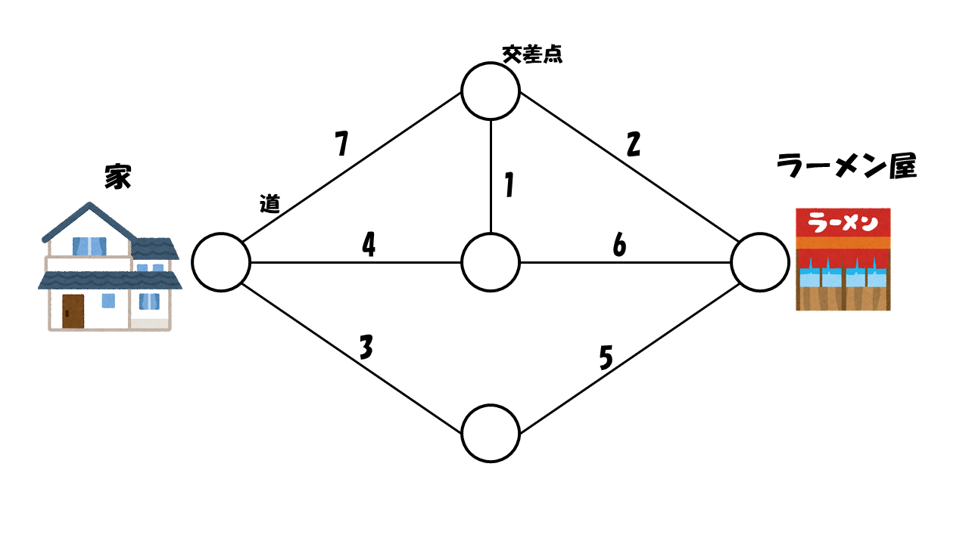
ダイクストラ法とは
３
Notes:
では、ダイクストラ法とはどういったものでしょう。
前回も説明したので、「またかよ！」と思う方もいるかもしれませんが、ダイクストラ法とは、グラフ上のある地点を始点とする単一始点最短経路問題を解くためのアルゴリズムです。
上の例として、家からラーメン屋に向かう際に、スライドの模式図に示されるような道と交差点を経由して行けることがわかっていて、各道の近くにある数字は交通量や信号などを考慮した所要時間を表します。
ラーメン屋に行くまでにかかる時間を最短にしたいと考えたとき、最短で何分でラーメン屋にたどり着けるでしょうか？という問題に対し最短を求める手法です。（スライドを進める）この場合は赤い線が最短ルートです。
空港にも誘導路と呼ばれる滑走路や駐機場に向かう道がたくさんあります。その中でどのルートで向かうのが最短になるかを調べることができます。

Slide 6

待ち行列理論とは
受付1
何分待てばいいの？
受付2
４
Notes:
続いては待ち行列理論の説明です。
自分が行列に並んでいて、「あとどのくらい待てばいいのか？」と思う場面があるかと思います。その時間を、必要な情報を用いて具体的に何分待てばよいかを知ることができます。
スライドをご覧ください。
二番目に並んでいる人が何分待てばいいか考えています。
前の番の人の受付が終わり自分の番が来たようです。（スライドを進める）この人が並び始めてからの待ち時間を知ることができます。これが待ち行列理論です。
受付を飛行機の滑走路、飛び立つ場所として空いた滑走路に向かわせ、その飛行機がどのくらい待つかがわかります。（スライドを進める）
また、飛行機と飛行機の間には必ず時間間隔が必要です。この時間間隔も待ち行列理論のプログラムに含め作成することができます。

Slide 7
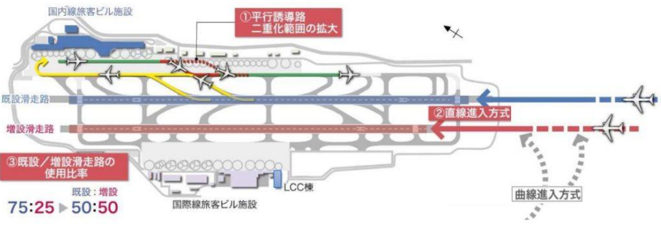
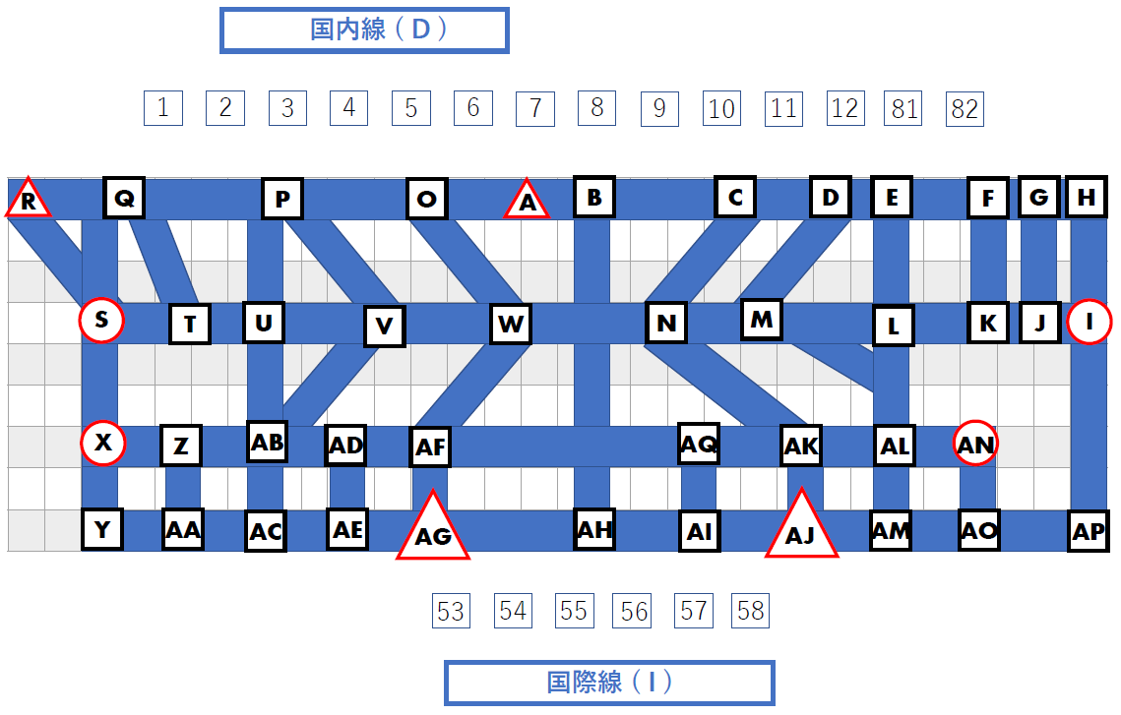
前回まで
・福岡空港の誘導路の簡略化
簡略前
簡略後(前回時点)
５
Notes:
(間を開ける）
次に、前回までに行ったことについてです。
前回までは、ダイクストラ法に当てはめるため誘導路を右の図のように簡略化しました。
誘導路や滑走路の交差している部分にAやB1などの点をふったことで、どこの距離を出しているのかが導けるようになりました。

Slide 8

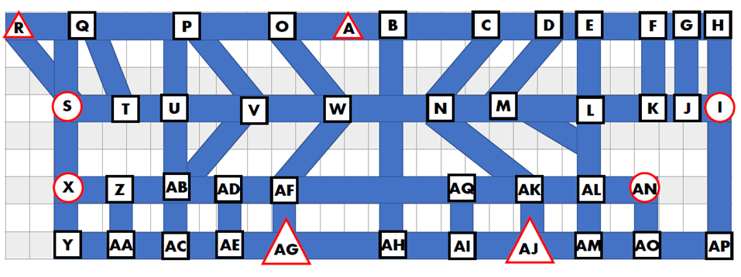
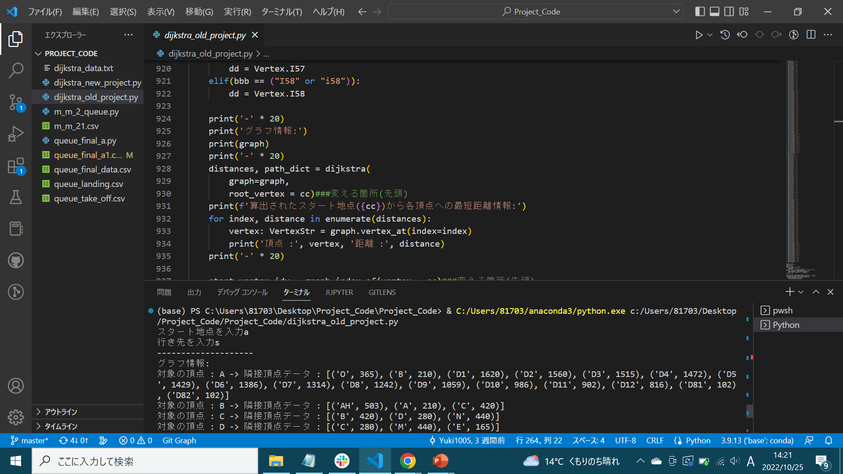
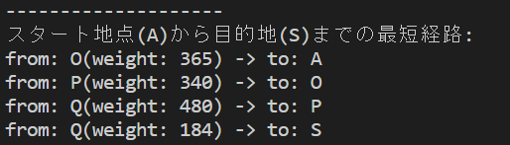
前回まで
・ダイクストラ法のプログラムの作成
…滑走路が２本に増えた場合の最適な経路を算出する
６
Notes:
また、福岡空港の滑走路が2本に増えた場合の、エプロンごとの各機合流地点からの最適な経路の算出を行うため、ダイクストラ法のプログラムを作成しました。
このプログラムでは、スタート地点と行き先を入力することでそこまでの最適な経路を導くことが出来ます。

Slide 9
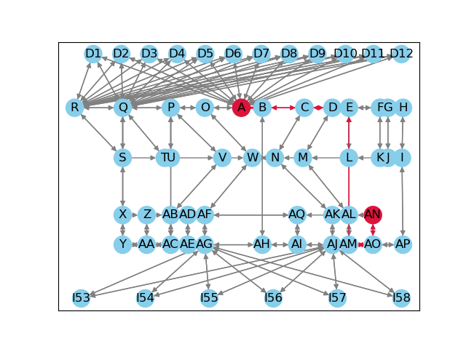
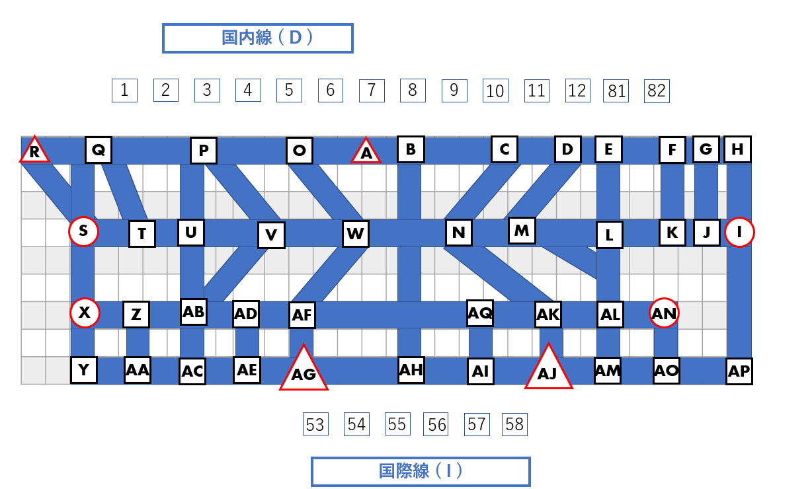
前回からの進行度
7
Notes:
前回からの進行度として、まず、福岡空港の誘導路距離データをGoogleMapより取得しました。
誘導路の距離データがどこを探しても見当たらなかったため、一つ一つ地道に測るということをしました。
次に、PythonのモジュールであるNetworkXを用いて、dijkstra、分かりやすく表すと使用経路、距離の可視化プログラムを再構築しました。（スライドを進める）
作成したプログラムの実行結果がこのようになります。この場合だとAの搭乗口からANの離陸地点に向かうまでのルートを表示させています。
前回までに構築していたdijkstraプログラムは一方通行の場所を指定できなかったため、一新して、座標をノードに対応させ、最適化されたルートを見やすくたどるべき最短のルートを可視化できるようにしました。

Slide 10
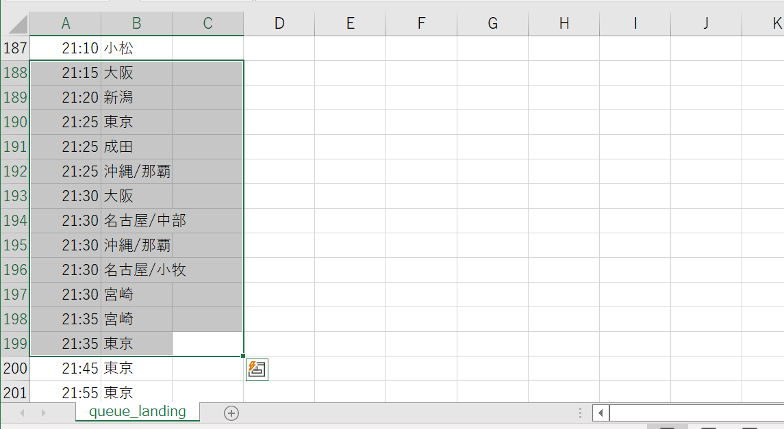
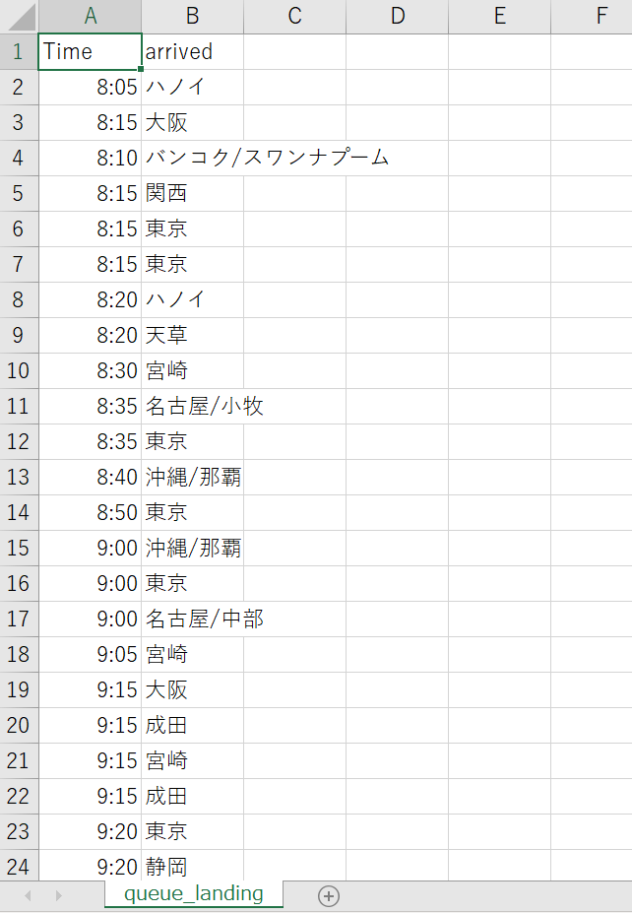
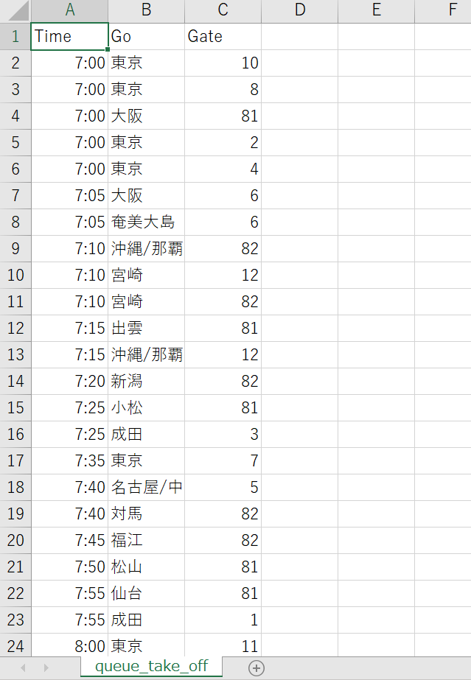
前回からの進行度
queue_landing.csv
queue_take_off.csv
8
Notes:
次に、福岡空港の本日のフライトというサイトより、離着陸時間の定刻のデータ、ゲート番号を取得しました。
離着陸のデータをゲート番号が3行目に入っているかどうかで区別し、待ち行列理論、今回でいう滑走路指定、遅延時間算出をするプログラムに入れる時に楽に判別できるようにしました。
最後に、フライトデータを用い、待ち行列理論を用いた遅延時間算出、滑走路指定プログラムを構築しました。現状の福岡空港の遅延時間はまだデータをとっていませんが、最適化した今の段階で離陸する機体の平均遅延時間を8秒に、着陸する機体の平均遅延時間を3分以内に抑えることが出来ました。（スライドを進める）着陸機は、このように元々同時間帯に多くの機体が予定されているため、3分以下に抑えられていることはいい結果と言えます。

Slide 11
ルート
順序
間隔
滑走路に向かう
最適なルートどり
2本のある滑走路地点のうち
どちらが先に飛び立つか
決められた時間間隔で
空港内を走行しているか
9
Notes:
以上説明した2つのアルゴリズムを合わせたプログラムを作ることにより
・滑走路に向かうまでにどのルートを使うのが良いか
・2つある離陸地点のうち、どちらが先に飛び立つことができるか
・決められた時間間隔で空港内を走行しているか
を考慮したプログラムを作成し遅延時間を算出することが出来ました。

Slide 12
今後取り組むこと
１．遅延時間短縮によるエネルギー消費の減少率
→現状と同じ滑走路1本のデータとの比較
２．滑走路の2本化によるエネルギー消費量の算出
→滑走路1本のエネルギー消費量、2本の
エネルギー消費量を比較する。
10
Notes:
最後に今後取り組むことについてです。
1つ目は、最適化前と比較し、どれほど遅延時間が短縮でき余分なエネルギー消費を抑えられたかを算出。これは、現状と同条件である1本の滑走路のみを最適化したデータと比較します。
2つめは最適化した1本の滑走路と2本の滑走路をを比較し、2本になることによる余分なエネルギー消費量を算出します。福岡空港では2024年に滑走路が2本化されることが決まっています。
それに伴うエネルギー消費量を調べることで、CO₂の削減についても考えていきます。

Slide 13
F I N
組合せ最適化による
航空誘導路渋滞の改善
Notes:
以上で、組み合わせ最適化による空港誘導路渋滞の改善についての中間発表を終わります。ありがとうございました。

